Slide 1
Algorithms
Advanced
Breadth First Search

Slide 2
Introduction

Slide 3
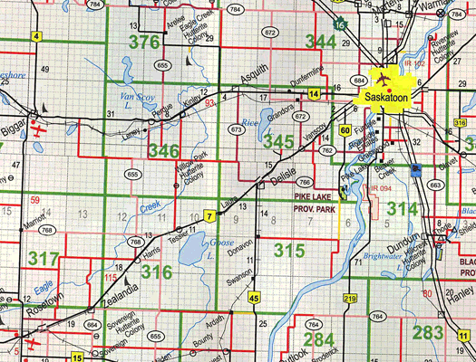
طرح مسئله
فرض کنید در مکان هستیم و
می‌خواهیم به فرودگاه برسیم.
سوال: کوتاه‌ترین مسیر کدام است؟ و
چگونه آن را پیدا کنیم؟

Slide 4
چگونه این مسئله را حل کنیم؟
یک تعداد تقاطع داریم که به یکدیگر ارتباط دارند استفاده از گراف
هر تقاطع یک راس
هر خیابان/کوچه/.... یک یال (در اینجا فرص کنید بدون جهت است)
لازم داریم تا در این گراف از راس مبدا(نقطه ) شروع به جست‌و‌جو کنیم تا به نقطه مقصد (هواپیما) برسیم.
سوال: چگونه(با چه روشی، با چه الگوریتمی) گراف را جست‌و‌جو کنیم؟

Slide 5
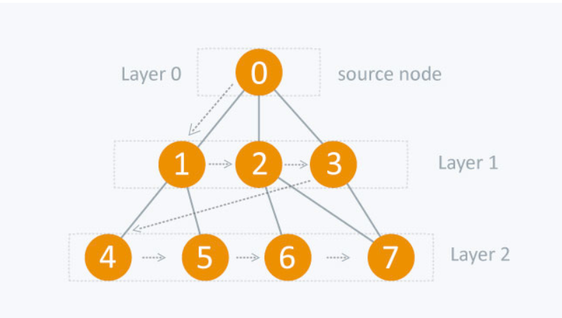
جست وجوی اول سطح

Slide 6
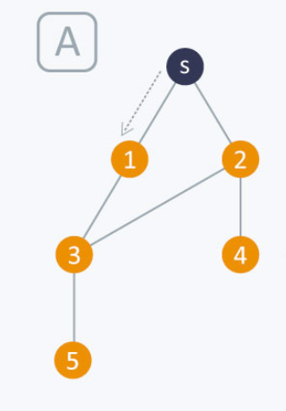
جست وجوی اول سطح

Slide 7
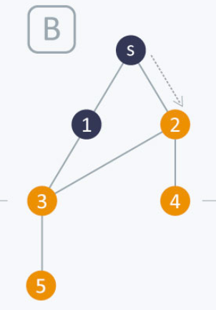
جست وجوی اول سطح

Slide 8
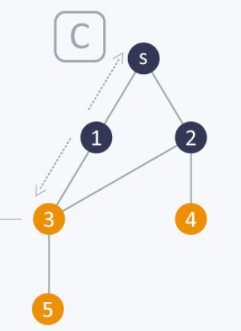
جست وجوی اول سطح

Slide 9
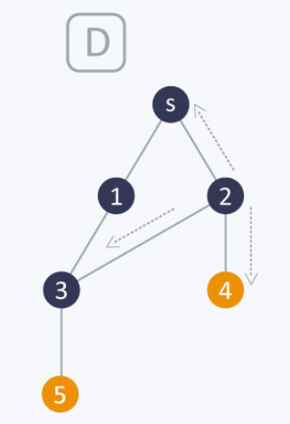
جست وجوی اول سطح

Slide 10
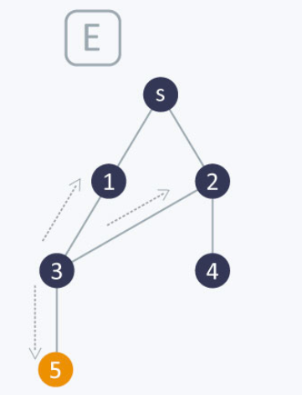
جست وجوی اول سطح

Slide 11
Implementation

Slide 12
داده‌ساختار صف (Queue)
First In First Out
2 عملیات
Enqueue
Dequeue

Slide 14
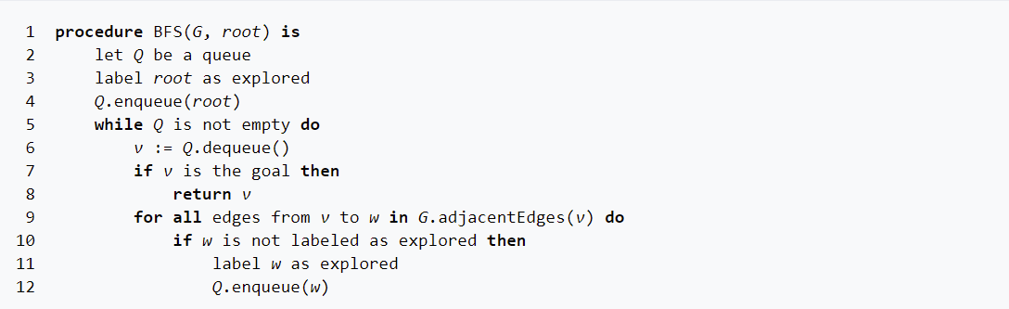
الگوریتم BFS

